Slide 1
Gestion par les résultats au FEM
Notes:
Bienvenue à tous.
Je suis XXX et vais vous parler en un peu moins de trois minutes de la Gestion par les résultats au FEM – et bien avant que tel ou tel ne somnole – nous allons poursuivre l’exercice précédent, en mettant cette fois l’accent sur la Gestion par les résultats.

Slide 2
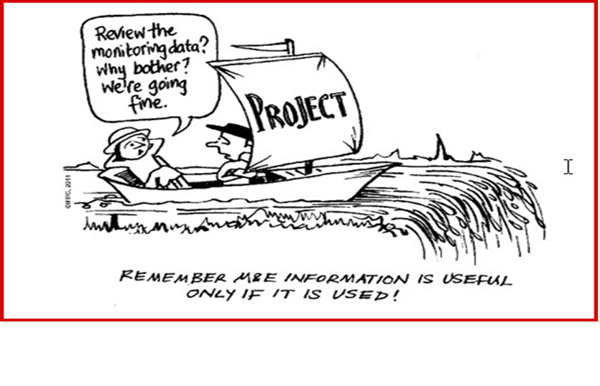
Notes:
Certaines personnes aiment entendre parler de suivi, de rapports, d’évaluation, de gestion par les résultats. Pour d’autres, c'est tout le contraire. Laissez-moi deviner à quel camp appartient la majorité d’entre vous Hmmmm ….
Quoi qu’il en soit, jetons un coup d’œil à cette diapositive : Notre ami le matelot déclare : Examiner les données de suivi ? Pas besoin, tout se passe à merveille. – Est-ce vraiment le cas ? Je ne le pense pas. Et bien sûr – cette diapo nous dit que les informations résultant du suivi ne sont utiles QUE SI ON LES UTILISE !!!

Slide 3
Un système solide assurant que les importantes décisions de gestion s’appuient sur les résultats est essentiel pour aider le réseau du FEM à atteindre ses objectifs
Gestion
Par
Les résultats
Résultats au niveau du projet
Résultats attendus par le FEM
Avoir des effets positifs sur l’environnement mondial
Résultats au niveau du portefeuille
Notes:
Alors, qu’est-ce que la gestion par les résultats ? C'est un système solide assurant que les importantes décisions de gestion s’appuient sur les résultats, ce qui est essentiel pour aider le réseau du FEM à atteindre ses objectifs.
La définition ci-dessus, proposée par l’ACDI, n'est pas technique. Mais officiellement, le FEM utilise la terminologie CAD/OCDE propre à la gestion par les résultats. Selon la définition CAD/OCDE, la gestion par les résultats est
« une stratégie de management orientée vers la performance, la réalisation d’extrants et l’accomplissement d'effets directs .»
La Stratégie 2020 du FEM recentre les efforts sur les vecteurs du changement et la multiplication des effets positifs pour l’environnent par des approches intégrées. La gestion par les résultats est décrite comme étant d'une importance capitale pour assurer les produits et les effets. En outre, les orientations de la programmation pour FEM-6 décrivent aussi le cadre global de résultats du FEM. Les effets positifs que le FEM souhaitent se voir accomplir sur l’environnement mondial sont au cœur de son cadre institutionnel global de résultats.
Revenons à la diapositive : Je voudrais juste que vous distinguiez les résultats au niveau du projet de ceux au niveau du portefeuille. Le suivi et les rapports au niveau du projet sont d’une importance capitale pour assurer que le projet est en bonne voie pour atteindre ses objectifs. La gestion par les résultats est donc un outil important au service du chef de projet.
Les résultats au niveau du portefeuille sont la somme des résultats au niveau des projets. Cet exercice est fait par le Secrétariat du FEM, qui en présente les résultats au Conseil qui s'en inspire pour décider, par exemple, du montant du financement de certaines interventions ou domaines d’action au cours de la prochaine reconstitution.
La plupart d’entre vous connaissent sans doute quelque peu les outils de suivi du FEM, qui comprennent des indicateurs importants pour chaque domaine d'intervention. Ces outils de suivi doivent être renseignés trois fois au cours de l’exécution d'un projet : à la conception, à mi parcours et à l’achèvement. Comme on vient de l’expliquer, les données issues des outils sont agrégées jusqu'au niveau du portefeuille.
Pour rendre cette session un peu moins théorique, je vais vous décrire l’exercice que nous allons faire tout à l’heure. Il est censé vous aider à comprendre la façon de mesurer les effets positifs sur l’environnement mondial. Et nous voulons que vous déterminiez les indicateurs appropriés pour les projets que vous avez examinés plus tôt.
Informations générales (pas besoin de les lire, les noter pour pouvoir répondre à toute personne qui demanderait davantage de détails)
EFFETS POSITIFS SUR L’ENVIRONNEMENT MONDIAL (https://www.thegef.org/gef/GEB)
Par ses investissements, le FEM entend améliorer l’état de l’environnement mondial en intervenant dans les domaines de la diversité biologique, l’atténuation des effets de l’évolution du climat, les voies d’eau internationales, la dégradation des sols et des forêts, les substances chimiques et les déchets. Le FEM cherche de plus en plus à multiplier les effets positifs sur l’environnement au moyen d’interventions intégrées dans ses différentes dimensions.
Diversité biologique
Les effets positifs sur l’environnement mondial des financements du FEM dans le domaine de la diversité biologique comprennent :
La préservation de la diversité biologique d’importance mondiale ;
L’utilisation durable des composantes de la diversité biologique d’importance mondiale ; et
Le partage juste et équitable des avantages découlant de l’utilisation du patrimoine génétique, notamment par un accès approprié à ces ressources.
Atténuation des effets du changement climatique
L’effet positif dans le domaine d'intervention « changement climatique » est la réduction durable de la concentration de gaz à effet de serre (GES) issu des activités humaines. Il s’agit plus particulièrement de :
Réduire les émissions de GES ;
Faire davantage appel aux énergies renouvelables et un peu moins aux sources d’énergie fossile ;
Améliorer l'efficacité énergétique ;
Adopter plus de technologies et modes de gestion innovants en vue de la réduction des émissions de GES et de la fixation du carbone ; et
Préserver et accroître les stocks de carbone dans les domaines de l'agriculture, des forêts et d'autres affectations des terres.
Dégradation des sols
Les effets positifs de l’action du FEM sur l’environnement mondial dans le domaine de la dégradation des sols , concernant plus particulièrement la désertification et le déboisement, sont notamment :
L’amélioration de la fourniture des biens et services des écosystèmes agricoles et forestiers ;
La réduction/l’élimination des émissions de gaz à effet de serre et la fixation accrue du carbone dans les paysages d'activité productive ;
La préservation et l’utilisation durable de la biodiversité dans les paysages d’activité productive ; et
La réduction de la pollution et de l’envasement des eaux internationales.
Voies d’eau internationales
Les effets positifs de l'action du FEM sur l’environnement dans le domaine d'intervention « voies d’eau internationales » concernent les questions transfrontalières, notamment :
La coopération inter-états pour réduire les menaces qui pèsent sur les eaux internationales ;
La réduction de la charge de pollution des eaux résultant de l’eutrophisation et d’autres activités terrestres ;
La restauration durable des biens et services des écosystèmes dulcicoles, côtiers et marins, notamment de la biodiversité d’importance mondiale, ainsi que le maintien de la capacité de fixation de carbone des systèmes naturels ; et
La réduction de la vulnérabilité à la variabilité du climat et aux risques climatiques, et le renforcement de la résilience des écosystèmes.
Substances chimiques et déchets
L’objectif à terme du FEM dans ce domaine d'intervention est de prévenir l’exposition des êtres humains et de l’environnement à des substances chimiques et des déchets d’importance mondiale, y compris les POP, le mercure et les SAO, grâce à une réduction sensible de la production, de l’utilisation, de la consommation et des émissions/rejets de ces substances et déchets. Les effets positifs de l’action du FEM dans le domaine des substances chimiques et déchets sont notamment :
La protection de la santé humaine et de l’environnement par la réduction et l’élimination de l’utilisation du mercure et la prévention des émissions et rejets par l’homme du mercure et ses composés ;
La protection de la santé humaine et de l’environnement par l’élimination graduelle de la production et la consommation des substances qui appauvrissent la couche d'ozone ;
La réduction des risques pour la santé humaine et l’environnement par la réduction et l’élimination de la production, l’utilisation et les rejets des polluants organiques persistants et leurs déchets ; et
La réduction des risques pour la santé humaine et l’environnement par la gestion rationnelle des substances chimiques et des déchets qui posent des problèmes au plan mondial.
Gestion durable des forêts/REDD+
Les effets positifs pluriels sur l’environnement résultant de la place de choix que la CCNUCC, la CDB et la CNULD accordent à la préservation ainsi que l’utilisation et la gestion durables des forêts sont, entre autres,
La réduction du recul et de la dégradation des forêts ;
Le maintien de toute la gamme de services et produits écologiques tirés des forêts ; et
La pérennisation accrue des moyens de subsistance des populations locales et des peuples tributaires des forêts.

Slide 4
Cadre de gestion par les résultats du FEM
Effets positifs sur l’environnement mondial
(Impacts)
Résultats
Produits
Niveau institutionnel
Objectifs
institutionnels
But dans le domaine d’intervention
Objectifs dans le domaine d’intervention
Niveau opérationnel
Objectifs du projet
Notes:
Enfin, je voudrais vous donner un aperçu visuel du cadre de gestion par les résultats du FEM, qui montre comment les résultats et produits d’un projet entraînent des effets positifs sur l’environnement qui sont agrégés au niveau institutionnel.
Texte d'information générale – pas besoin de le lire.
Chaque niveau de la pyramide est lié à l’autre dans un rapport bidirectionnel. Dans ce modèle, le point de départ du mécanisme de suivi est le cadre logique/des résultats du projet. Bien qu’ancienne, la méthode du cadre logique reste utile car elle permet de concevoir une hiérarchie de niveaux qui relient entre eux les intrants, les activités, les extrants, les produits et les buts du projet. L’on établit une relation causale dans laquelle les éléments du niveau inférieur contribuent à la réalisation de ceux au-dessus.
Au sommet de la gestion par les résultats se trouve l’institution. Les niveaux inférieurs contribuent à la réalisation de l’objectif global du FEM. L’instrument du FEM précise que l’institution intervient « dans le but de fournir, à titre gracieux ou à des conditions libérales, des moyens de financement nouveaux et supplémentaires destinés à couvrir les surcoûts convenus de mesures visant à améliorer la protection de l’environnement mondial » dans six domaines d’intervention. L’effet durable attendu de « l’amélioration de la protection de l’environnement mondial » au niveau institutionnel ne peut pas être mesuré de façon systématique et périodique. En revanche, si le FEM suit l’évolution des résultats au niveau des projets et des programmes vers l’objectif d’amélioration de la protection de l’environnement, une évaluation plus pertinente permettrait d’examiner de manière plus approfondie les causes et les effets des interventions du FEM. En d’autres termes, le système de gestion par les résultats fait partie d’un processus qui vise à apporter au FEM les informations nécessaires pour évaluer la manière dont ses interventions contribuent à la réalisation de son objectif global.
Nous avons trois niveaux de résultats : le projet, le domaine d’intervention ou le portefeuille et l’institution. Le Secrétariat du FEM est chargé de mesurer les résultats à l'échelle du domaine d’intervention ou du portefeuille et de l’institution. Les Entités d’exécution se chargeront de mesurer les résultats à l’échelle des projets.
Passons maintenant à l’exercice.

Slide 5
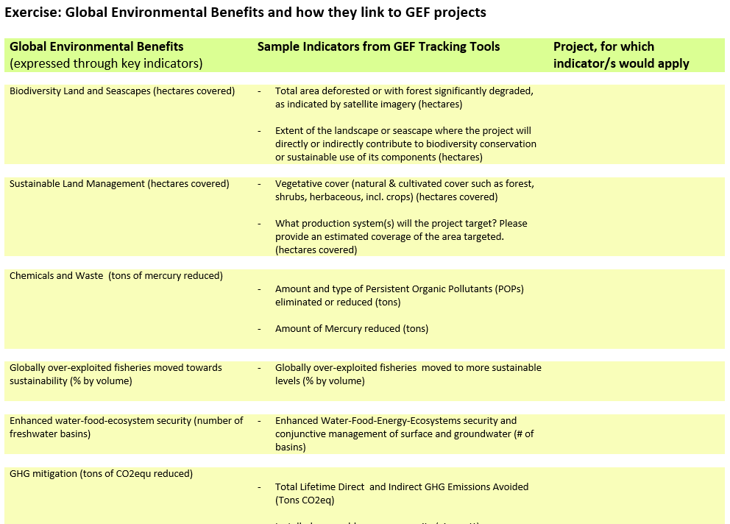
Exercice :
Corrélation entre les effets positifs sur l'environnement mondial et les projets financés par le FEM
Paysages terrestres et marins placés sous régime de conservation de la biodiversité (hectares couverts) Gestion durable des terres (hectares couverts) Substances chimiques et déchets (tonnes de mercure réduites) Passage de la surexploitation des ressources halieutiques à leur durabilité dans le monde (% par volume) Renforcement de la sécurité des écosystèmes, de l’eau et des ressources alimentaires (nombre de bassins d’eau douce) Réduction des émissions de GES (tonnes de CO2éq réduites)
Notes:
Revenons à l’exercice. Vous aurez 10 à 15 minutes pour le faire, puis nous en discuterons tous ensemble. Il vous suffit de vous rappeler les projets que nous avons utilisés pour l’exercice précédent et de les examiner à la lumière de l’objectif d’amélioration de la protection de l’environnement mondial du FEM. Comme il n’est question que de mesures, tout est exprimé sous forme d’indicateurs. Nous avons tiré quelques exemples d’indicateurs des outils de suivi du FEM et vous invitons à déterminer lesquels pourraient être utilisés pour mesurer les progrès dans vos projets. Si aucun indicateur de la liste ne vous convient, veuillez énumérer au verso de la feuille d’autres indicateurs qui pourraient véritablement vous aider à mesurer les progrès dans la mise en œuvre de votre projet. Mes collègues et moi sommes disposés à répondre à toute question supplémentaire pendant le déroulement de l’exercice.

Slide 6
Petite discussion
Y a-t-il des réactions par rapport à l’exercice? L’avez-vous trouvé utile ?
Quel groupe voudrait nous parler de l’un des projets et de ses indicateurs ?
Y a-t-il un groupe qui a ajouté des indicateurs ?
Y a-t-il un groupe qui a parlé d’effets positifs multiples, à l’exemple d’un projet ciblant la diversité biologique qui aurait aussi des effets positifs en matière d’adaptation aux chocs climatiques ?
Avez-vous perçu un lien avec les ODD ?
Notes:
Questions additionnelles pour enrichir le débat et, si possible, mieux l’orienter :
En tant que points focaux, pourquoi diriez-vous qu’il est utile de faire appel à ce type d’indicateurs?
Dites-nous quel(s) indicateur(s) (un ou deux) vous jugez le ou les plus pertinent(s) pour un projet précis et pourquoi
Dites-nous quels autres effets positifs vous auriez voulu mesurer.
Des questions qui pourraient être soulevées au cours du débat :
Soulignez l’importance des indicateurs clés mesurés par tous. Ce n’est que de cette façon qu’il est possible d’agréger. « Il ne faut pas mélanger torchons et serviettes »
Indicateurs : ils mesurent à des niveaux divers (les produits, les résultats et les effets). Ceux des outils de suivi (fiches Excel renseignées des valeurs des indicateurs) mesurent les résultats. En règle générale, les effets d’une intervention ne deviennent visibles qu’une fois le projet terminé. Les outils de suivi sont soumis au moment de la conception du projet en même temps que la fiche d’identité du projet, en cours d’exécution en même temps que le rapport de l’évaluation à mi-parcours et à la fin du projet avec le rapport de l’évaluation finale. Les outils de suivi contiennent des données brutes qui donnent peu d’informations de qualité, au contraire des évaluations à mi-parcours et des évaluations finales qui font une analyse beaucoup plus détaillée de l’évolution, des résultats et des effets du projet.
Effets positifs pluriels : Pour l’heure, nos outils de suivi opèrent de façon cloisonnée, d’où la difficulté à identifier plusieurs effets positifs en même temps. Une réflexion est en cours pour améliorer le système pour FEM-7 et vos observations à cet égard sont les bienvenues.

Slide 7
Merci de votre attention !

